Slide 1
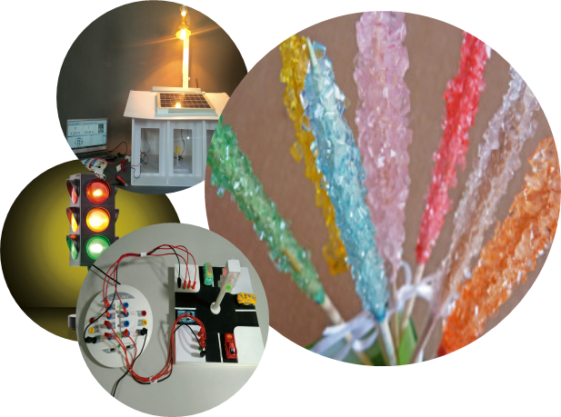
STEM

Slide 2
KHỞI ĐỘNG
TRÒ CHƠI KÉO CO
CHƠI
Notes:
Nhấn nút CHƠI để bắt đầu trò chơi. Luật chơi: trả lời câu hỏi. Trả lời đúng đội thắng, trả lời sai, đội thua.

Slide 3
Ai ____________ được suy tôn là Bình Tây đại nguyên soái?
Trương Định
Trần Quốc Toản
Trương Định
Đội nào trả lời đúng?
Notes:
Bấm vào các đáp án. Trả lời đúng, dây co nghiêng về đội. Trả lời sai, dây co nghiêng về đội còn lại

Slide 4
Năm 1911, ai _________ quyết chí ra đi tìm đường cứu nước
Văn Ba
Văn Ba
Tư Lê
Đội nào trả lời đúng?
Notes:
Bấm vào các đáp án. Trả lời đúng, dây co nghiêng về đội. Trả lời sai, dây co nghiêng về đội còn lại

Slide 5
1 năm nhuận = ____________ ngày
366
365
366
Đội nào trả lời đúng?
Notes:
Bấm vào các đáp án. Trả lời đúng, dây co nghiêng về đội. Trả lời sai, dây co nghiêng về đội còn lại

Slide 6
Dao sắc không __________ được chuôi.
gọt
gọt
mài
Đội nào trả lời đúng?
Notes:
Bấm vào các đáp án. Trả lời đúng, dây co nghiêng về đội. Trả lời sai, dây co nghiêng về đội còn lại

Slide 7
Có công ____________ có ngày nên kim
mài sắt
mài đinh
mài sắt
Đội nào trả lời đúng?
Notes:
Bấm vào các đáp án. Trả lời đúng, dây co nghiêng về đội. Trả lời sai, dây co nghiêng về đội còn lại

Slide 8
Cá không ____________cá ươn
ăn muối
ăn cơm
ăn muối
Đội nào trả lời đúng?
Notes:
Bấm vào các đáp án. Trả lời đúng, dây co nghiêng về đội. Trả lời sai, dây co nghiêng về đội còn lại

Slide 9
Nước Việt Nan nằm ở đới khí hậu nào __________
Nhiệt đới
Nhiệt đới
Ôn đới
Đội nào trả lời đúng?
Notes:
Bấm vào các đáp án. Trả lời đúng, dây co nghiêng về đội. Trả lời sai, dây co nghiêng về đội còn lại

Slide 10
CHỦ ĐỀ 4
EM ĐIỀU KHIỂN
VÀ THAM GIA GIAO THÔNG
8 Tiết
MỤC TIÊU
Xây dựng được mô hình ngã tư đường có đèn tín hiệu giao thông
Điều khiển được hoạt động của đèn tín hiệu giao thông ở mức đơn giản
Notes:
Giới thiệu về bài học mới, mục tiêu của bài

Slide 11
CHỦ ĐỀ 4
XÁC ĐỊNH NHIỆM VỤ CẦN TÌM TÒI KHÁM PHÁ
EM
ĐIỀU KHIỂN
VÀ THAM GIA
GIAO THÔNG
Tiết 1
Notes:
Nội dung và kiến thức cần đạt trong tiết 1

Slide 12
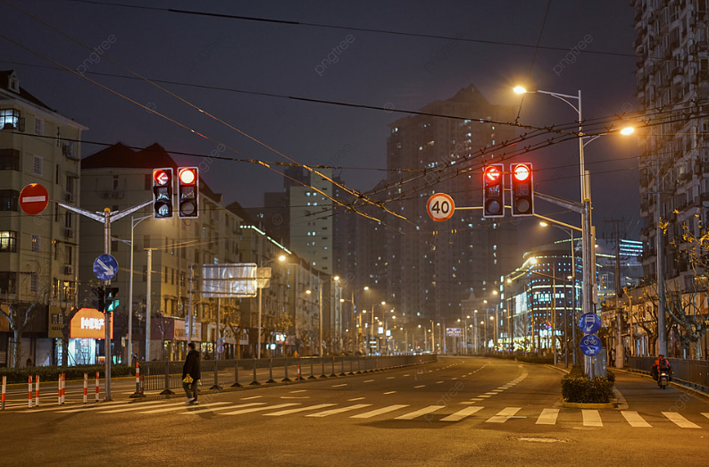
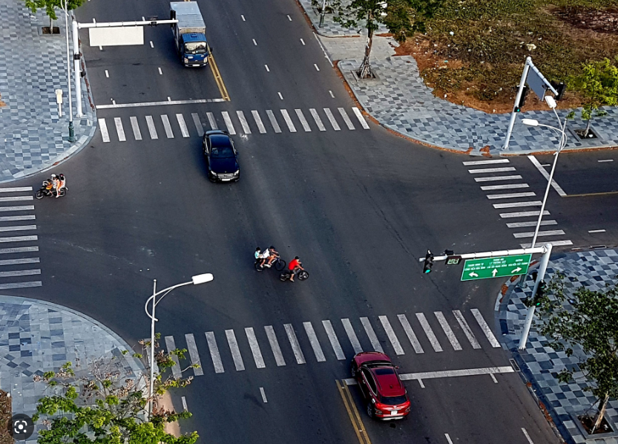
Xác định nhiệm vụ cần tìm tòi khám phá
Đèn tín hiệu giao thông là thiết bị được dùng để điều khiển giao thông ở những giao lộ có lượng phương tiện lưu thông lớn, đông người qua lại
Ngã ba
Ngã tư
Notes:
Hướng dẫn HS liên tưởng, liên hệ với thực tế trên đường đến trường, đi chơi, xem ti vi, sách báo...

Slide 13
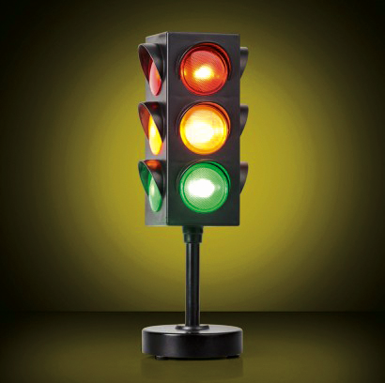
Xác định nhiệm vụ cần tìm tòi khám phá
Các tên gọi khác như: đèn giao thông, đèn điều khiển giao thông hay đơn giản là đèn xanh, đèn đỏ
Notes:
Đặt câu hỏi vì sao gọi là đèn xanh, đèn đỏ

Slide 14
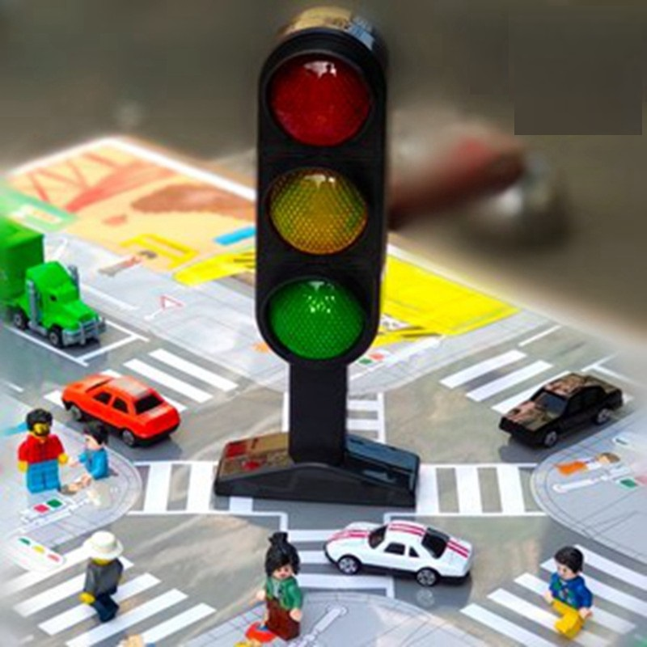
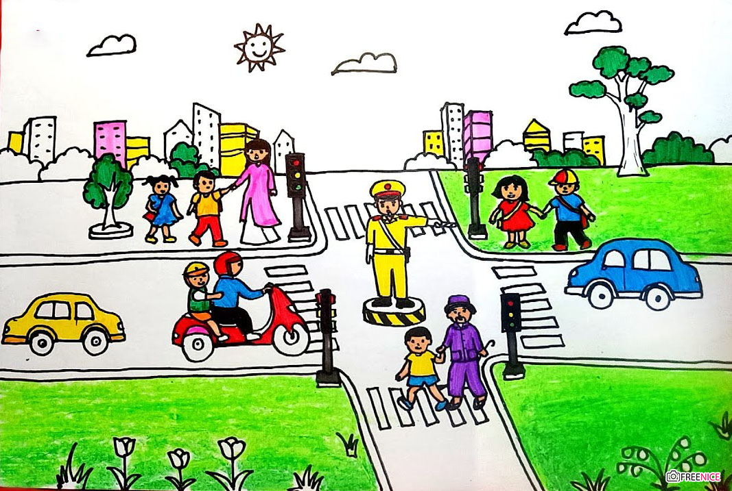
Xác định nhiệm vụ cần tìm tòi khám phá
Vai trò của Đèn tín hiệu giao thông
Giảm ùn tắc, đặc biệt là trong giờ cao điểm
Giữ an toàn cho các phương tiện tại các đoạn đường giao nhau
Notes:
Giải thích thêm về vai trò của đèn giao thông

Slide 15
Xác định nhiệm vụ cần tìm tòi khám phá
Các loại Đèn tín hiệu giao thông
Đèn có 3 mặt đặt ở ngã ba hoặc 4 mặt đặt ở ngã tư
Đèn có hình trụ tròn hoặc đèn hình trụ vuông
Notes:
GV giải thích về ngã ba, ngã tư

Slide 16
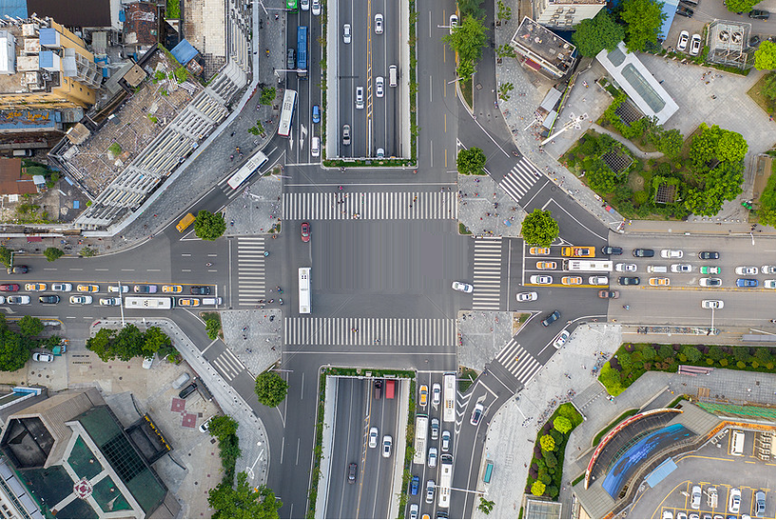
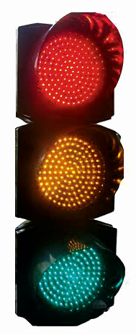
Xác định nhiệm vụ cần tìm tòi khám phá
Các loại Đèn tín hiệu giao thông
Đèn một mặt được dùng phổ biến hiện nay
Đèn gồm:
1 đèn đỏ
Chúng được dùng để điều khiển từng góc đường trước khi qua ngã tư
1 đèn vàng
1 đèn xanh
Notes:
Giải thích về cách đặt đèn

Slide 17
Xác định nhiệm vụ cần tìm tòi khám phá
Đặc điểm Đèn tín hiệu giao thông
Các mặt đèn được làm bằng kính
Có khả năng chiếu sáng xa 100m
Được đặt ở vị trí dễ quan sát
Có thể hoạt động tự động hoặc do cảnh sát giao thông điều khiển
Notes:
Giải thích thêm vì sao sử dụng 3 màu này làm đèn

Slide 18
Xác định nhiệm vụ cần tìm tòi khám phá
Ý nghĩa Đèn tín hiệu giao thông
Đèn được lắp ở tâm giao lộ hoặc trên vỉa hè
Đèn đỏ báo hiệu: Dừng lại!
Đa số đèn vàng báo hiệu:
Chú ý dừng lại!
Vì tiếp đó đèn đỏ sẽ sáng
Đèn xanh báo hiệu: Đi!
Các phương tiện được phép di chuyển
Notes:
Nói thêm về việc người tham gia giao thông phải tuân thủ luật giao thông. Liên hệ thực tế

Slide 19
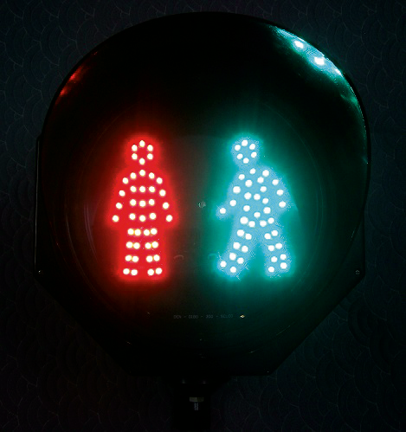
Xác định nhiệm vụ cần tìm tòi khám phá
Ý nghĩa Đèn tín hiệu giao thông
Đèn dành cho người đi bộ
Là hệ thống đèn riêng!
Được đặt bên vỉa hè
Chỉ có hai màu xanh và đỏ
Đèn đỏ báo hiệu: Dừng lại!
Đèn xanh báo hiệu: Đi!
Notes:
Hướng dẫn và cảnh báo HS tham gia giao thông an toàn

Slide 20
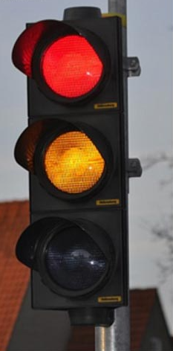
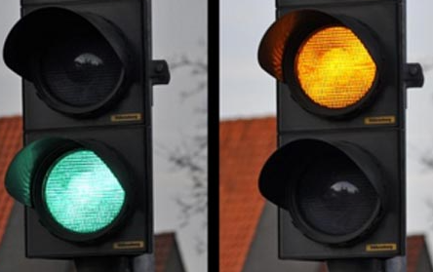
Xác định nhiệm vụ cần tìm tòi khám phá
Các nguyên tắc hoạt động để điều tiết giao thông hiệu quả của hệ thống đèn giao thông
Tuyệt đối không được bật sáng hai màu đèn cùng một lúc cho một chiều đường
X
V
Khi đèn này tắt thì đèn kia mới được bật lên
Notes:
Giải thích việc đèn báo sai ảnh hưởng đến giao thông như thế nào

Slide 21
Xác định nhiệm vụ cần tìm tòi khám phá
Các nguyên tắc hoạt động để điều tiết giao thông hiệu quả của hệ thống đèn giao thông
Đỏ
Nguyên tắc thứ tự
Vàng
Xanh
Đèn vàng là bước đệm để lưu ý các xe và tránh giao nhau, ùn tắc tại giao lộ
Notes:
Vì sao đèn sáng theo nguyên tắc này

Slide 22
Xác định nhiệm vụ cần tìm tòi khám phá
Các nguyên tắc hoạt động để điều tiết giao thông hiệu quả của hệ thống đèn giao thông
Khi chiều A là đèn đỏ thì
chiều B
phải là
đèn xanh
Khi chiều A chuyển
đèn xanh thì
chiều B chuyển
đèn đỏ
Giả sử đường A giao với đường B tại ngã tư. Để tránh va chạm giữa các xe và ùn tắc giao thông thì
Notes:
Giải thích kỹ hơn nguyên tắc này. Lấy ví dụ

Slide 23
Xác định nhiệm vụ cần tìm tòi khám phá
Các nguyên tắc hoạt động để điều tiết giao thông hiệu quả của hệ thống đèn giao thông
Tín hiệu đèn điều khiển giao thông áp dụng cho ngã tư đường
Trên thực tế, ở nước ta có một số ngã tư nhiều người qua lại mà chưa có đèn tín hiệu giao thông điều khiển nên rất dễ xảy ra tắc đường hay tiềm ẩn nguy cơ gây tai nạn giao thông
Notes:
Cảnh báo thực tế một số ngã tư không có đèn giao thông đã xảy ra tai nạn

Slide 24
TẠM BIỆT CÁC EM
Notes:
Chào tạm biệt các bạn nhỏ và hẹn gặp lại trong bài học tới.

Slide 25
XÂY DỰNG PHƯƠNG ÁN THIẾT KẾ NGÃ TƯ ĐƯỜNG CÓ ĐÈN
GIAO THÔNG ĐIỀU KHIỂN
CHỦ ĐỀ 4
ĐIỀU KHIỂN
VÀ THAM GIA
GIAO THÔNG
Tiết 2
EM
Notes:
Nhắc lại nội dung tiết 1, giới thiệu về nội dung tiết 2

Slide 26
Ôn tập kiến thức
CÂU HỎI 1
Đèn tín hiệu giao thông còn gọi là gì?
Đèn giao thông, đèn điều khiển giao thông, đèn xanh, đèn đỏ
ĐÁP ÁN
Notes:
Bấm chuột vào ô đáp án. GV giải thích thêm sau khi đưa ra đáp án đúng

Slide 27
Ôn tập kiến thức
CÂU HỎI 2
Nêu thứ tự các đèn của Đèn giao thông từ trên xuống?
Ý nghĩa của từng đèn?
Đỏ, vàng, xanh
ĐÁP ÁN
Notes:
Bấm chuột vào ô đáp án. GV giải thích thêm sau khi đưa ra đáp án đúng

Slide 28
Ôn tập kiến thức
CÂU HỎI 3
Ngoài đèn dành cho phương tiện đi, đèn giao thông còn có đèn nào? Có những màu gì? Ý nghĩa?
Đèn dành cho người đi bộ, gồm 2 màu xanh và đỏ
ĐÁP ÁN
Notes:
Bấm chuột vào ô đáp án. GV giải thích thêm sau khi đưa ra đáp án đúng

Slide 29
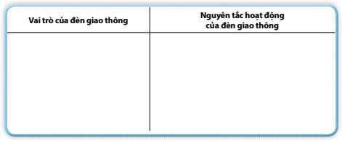
Xác định nhiệm vụ cần tìm tòi khám phá
Ghi lại vai trò và nguyên tắc hoạt động ngắn gọn của đèn tín hiệu giao thông ở các ngã tư vào bảng sau
Bảng 1: Vai trò và nguyên tắc hoạt động của đèn giao thông
Các em hãy
hoàn thiện bảng 1 trang 56 nhé
Notes:
Hướng dẫn HS hoàn thiện bảng 1 trang 56

Slide 30
Xác định nhiệm vụ cần tìm tòi khám phá
Ghi lại vai trò và nguyên tắc hoạt động ngắn gọn của đèn tín hiệu giao thông ở các ngã tư vào bảng sau
Bảng 1: Vai trò và nguyên tắc hoạt động của đèn giao thông
Vai trò của đèn giao thông
Gợi ý
Giữ an toàn cho các phương tiện tại các đoạn đường giao nhau
Các em hãy
hoàn thiện bảng 1 trang 56 nhé
Giảm ùn tắc, đặc biệt là trong giờ cao điểm
Notes:
Gợi ý HS nội dung hoàn thiện. Khuyến khích HS nêu thêm suy nghĩ, nhận thức của HS

Slide 31
Xác định nhiệm vụ cần tìm tòi khám phá
Ghi lại vai trò và nguyên tắc hoạt động ngắn gọn của đèn tín hiệu giao thông ở các ngã tư vào bảng sau
Bảng 1: Vai trò và nguyên tắc hoạt động của đèn giao thông
Nguyên tắc hoạt động của đèn giao thông
Gợi ý
1. Tuyệt đối không được bật sáng hai màu đèn cùng một lúc cho một chiều đường
Các em hãy
hoàn thiện bảng 1 trang 56 nhé
2. Nguyên tắc thứ tự: Xanh – Vàng – Đỏ
3. Để tránh va chạm giữa các xe và ùn tắc giao thông thì cần bật đèn đồng bộ xanh đỏ 2 đường giao nhau
4. Tín hiệu đèn điều khiển giao thông áp dụng cho ngã tư đường
Notes:
Gợi ý HS nội dung hoàn thiện. Khuyến khích HS nêu thêm suy nghĩ, nhận thức của HS

Slide 32
Xác định nhiệm vụ cần tìm tòi khám phá
Xây dựng tiêu chí của mô hình ngã tư đường có đèn giao thông
Thảo luận nhóm
Các nhóm thống nhất xây dựng mô hình ngã tư đường có đèn giao thông nhé
Notes:
Yêu cầu HS hoàn thiện nội dung trang 57

Slide 33
Xác định nhiệm vụ cần tìm tòi khám phá
Xây dựng tiêu chí của mô hình ngã tư đường có đèn giao thông
Xây dựng mô hình ngã tư đường có đèn giao thông bảo đảm các yêu cầu sau:
- Có kích thước tối thiểu dài 30cm, rộng 30cm, dày 3cm
Gợi ý
- Có hai làn đường ở góc ngã tư (một làn dành cho ô tô, 1 làn dành cho xe máy và xe thô sơ)
- Có vỉa hè dành cho người đi bộ
- Có cột đèn tín hiệu giao thông được đặt ở vị trí hợp lí để người đi từ bốn phía có thể quan sát
Notes:
Gợi ý HS nội dung hoàn thiện. Khuyến khích HS nêu thêm suy nghĩ, nhận thức của HS

Slide 34
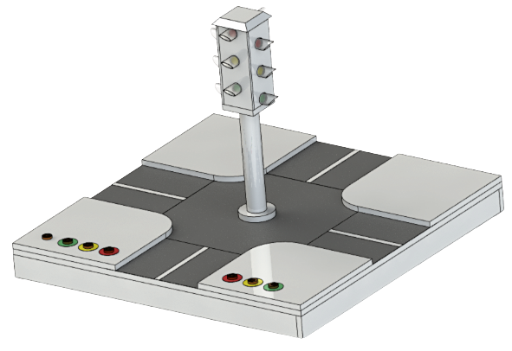
Xây dựng phương án thiết kế ngã tư đường có đèn giao thông điều khiển
Xây dựng tiêu chí của mô hình ngã tư đường có đèn giao thông
Bước 1: Cả nhóm thống nhất thiết kế và vẽ mô hình ngã tư đường phố
Lưu ý
Gợi ý
Kích thước của mô hình ngã tư phải đủ lớn để các bạn có thể cùng làm và cả nhóm có thể thực hành tham gia giao thông sau khi hoàn thiện
Notes:
Dẫn dắt HS suy nghĩ, tưởng tượng nên vẽ mô hình như thế nào?

Slide 35
Xây dựng phương án thiết kế ngã tư đường có đèn giao thông điều khiển
Mô tả đặc điểm của ngã tư
Đường: rộng bao nhiêu, mấy làn xe
Gợi ý
Có vỉa hè không
Đèn giao thông đặt ở đâu, có bao nhiều đèn
Notes:
Đặt ra các câu hỏi về yêu cầu của mô hình như chiều dài, rộng, cao, cần có những gì?

Slide 36
Xây dựng phương án thiết kế ngã tư đường có đèn giao thông điều khiển
Mô tả kích thước của ngã tư
Chiều dài
Gợi ý
Chiều rộng
Độ dày
Chiều cao
Notes:
Đưa ra kích thước cụ thể, cân đối

Slide 37
Xây dựng phương án thiết kế ngã tư đường có đèn giao thông điều khiển
Xây dựng tiêu chí của mô hình ngã tư đường có đèn giao thông
Bước 2: Trình bày đặc điểm của ngã tư đã thiết kế, thống nhất về các hoạt động của cụm đèn giao thông
Notes:
Các nhóm cử đại diện lên trình bày. GV chỉ ra điểm tốt, điểm chưa tốt, đề nghị HS chỉnh sửa, hoàn thiện

Slide 38
TẠM BIỆT CÁC EM
Notes:
Chào tạm biệt các bạn nhỏ và hẹn gặp lại trong bài học tới.

